Slide 1
BÀI 20: CÁC CẤP ĐỘ TỔ CHỨC TRONG CƠ THỂ ĐA BÀO
(Tiết 2)

Slide 2
3
Từ cơ quan đến cơ thể

Slide 3
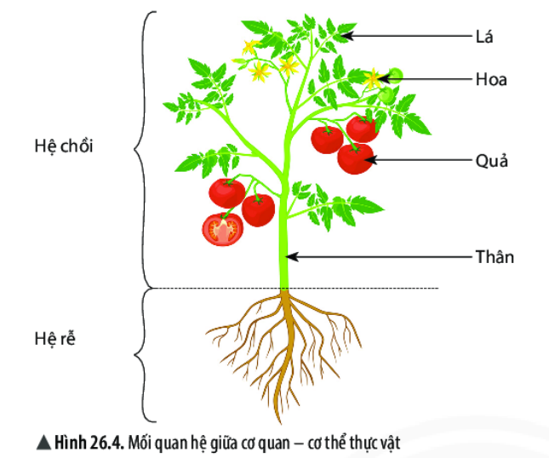
3. TỪ CƠ QUAN ĐẾN CƠ THỂ
1
Các hệ cơ quan nào cấu tạo nên cây cà chua?
2
3
Hệ chồi gồm nhưng cơ quan nào? Chức năng của từng cơ quan?
4
Hệ rễ có chức năng gì?

Slide 4
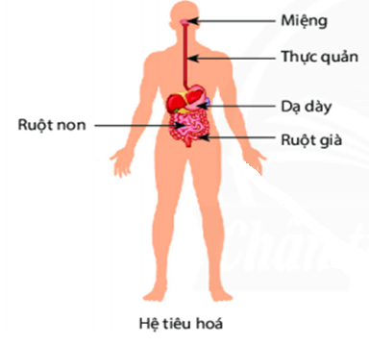
Kể tên một số hệ cơ quan có ở người?
1
2
3
5
4
Hệ tiêu hoá gồm những cơ quan nào?
Hệ tiêu hoá

Slide 5
3. TỪ CƠ QUAN ĐẾN CƠ THỂ
Cơ quan và hệ cơ quan có mối liên hệ gì với nhau?
Cơ quan ➔ Hệ cơ quan
Hệ cơ quan và cơ thể có mối liên hệ gì với nhau?
Hệ cơ quan ➔ Cơ thể
Điều gì sẽ xảy ra nếu trong cơ thể có một cơ quan nào đó ngừng hoạt đông?
Nếu trong cơ thể một cơ quan ngừng hoạt động thì các hệ cơ quan khác và cả cơ thể sẽ bị ảnh hưởng

Slide 6
LUYỆN TẬP
Câu 1. Quan sát một số cơ quan trong hình sau và cho biết: Cơ quan (1) thuộc hệ cơ quan nào sau đây?
A. Hệ tuần hoàn.
B. Hệ thần kinh.
C. Hệ hô hấp.
D. Hệ tiêu hoá.

Slide 7
Câu 2. Quan sát một số cơ quan trong hình sau và cho biết: Hệ tiêu hoá gồm các cơ quan nào?
A. (2), 3).
B. (3), (4).
C. (3),(5).
D. (3), (6).

Slide 8
Câu 3. Quan sát một số cơ quan trong hình sau và cho biết tên của mỗi cơ quan.
A. (1) - Bộ não,
(2) - Tim,
(3) - Dạ dày,
(4) - Phổi,
(5) - Thận,
(6) - Ruột.
B. (1) - Bộ não,
(2) – Tim,
(3) - Dạ dày,
(4) - Thận,
(5) - Phổi,
(6) - Ruột.
C. (1) - Bộ não,
(2) - Tim,
(3) – Ruột
(4) - Phổi,
(5) - Thận,
(6) - Ruột.
D. (1) - Bộ não,
(2) - Tim,
(3) - Dạ dày,
(4) - Phổi,
(5) - Thận,
(6) - Dạ dày.

